Slide 1
Экожүйе

Slide 2
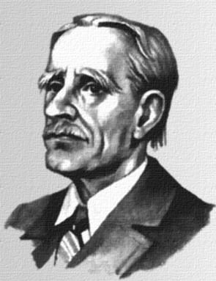
Экожүйе дегеніміз- тірі ағзалар өмір сүретін табиғаттың өлі бөліктерімен қарым-қатынас жасайтын жанды және жансыз бөліктер арасындағы заттар айналымы.Бұл терминді 1935 жылы А.Тенсли ұсынды.

Slide 3

Табиғаттағы зат алмасу процесіне байланысты биоценоздағы организмдерді 3 топқа бөледі:
продуценттер (өндірушілер);
консументтер (тұтынушылар);
редуценттер (ыдыратушылар).

Slide 4
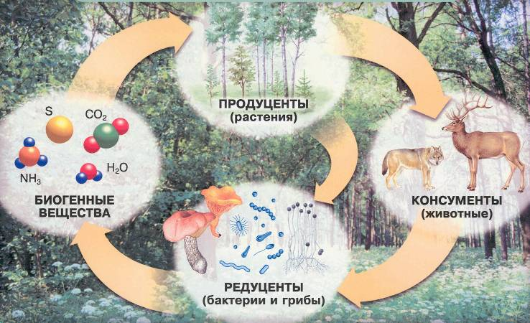

Slide 5
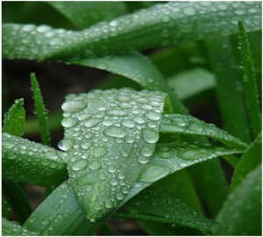
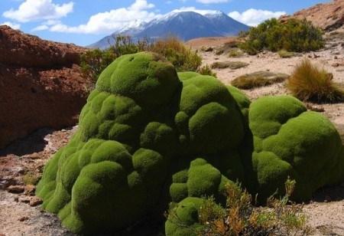
Продуценттер - күн энергиясын пайдаланатын жасыл өсімдіктер немесе органикалық заттарды биогенді элементтерден құрайтын жасыл өсімдіктер. Олар (алғашқы өнімді өндірушілер) автотрофты организмдер, яғни біздің планетамыздағы бүкіл тірі әлемді органикалық заттармен қамтамасыз ететін жасыл өсімдіктер әлемі.

Slide 6
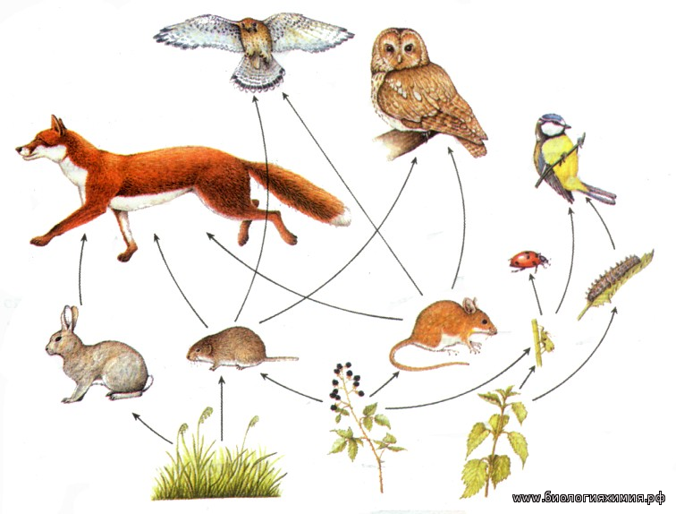
Консументтер- өсімдіктер синтездеген органикалық заттарды жаңа формаға айналдыратын тұтынушылар, яғни олар (латынша-«consumo»-тұтынамын) продуцентттер жасаған органикалық заттарды пайдалантын гетеротрофты организмдер. Бұларға жануарлар, көптеген микроорганизмдер, кейбір насеком қоректі өсімдіктер жатады. 1-ші қатар консументтері-өсімдік қоректі, 2-ші қатар консументтері-жыртқыш жануарлар болып табылады.

Slide 7
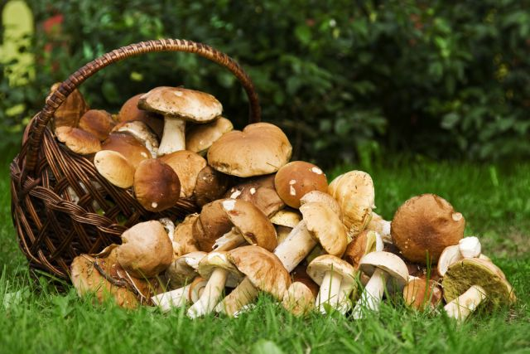
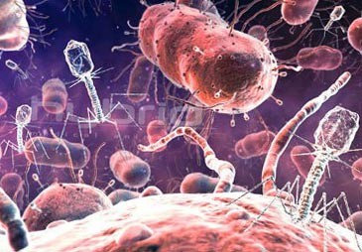
Редуценттер- органикалық қосылыстарды минералды қосылыстарға дейін ыдырататын организмдер, яғни олар (латынша «reduceus, reducentis» - қалпына келтірушілер, деструктор) органикалық заттарды ыдырататын және оларды басқа организмдер игеретін бейорганикалық заттарға айналдыратын ағзалар. Редуценттер биологиялық зат айналымның соңғы звенолары. Олардың қатарына саңырауқұлақтар, бактериялар, сонымен қатар өсімдіктер және жануарлардың өлі қалдықтарын өңдейтін кейбір ұсақ түрлер жатады.

Slide 8

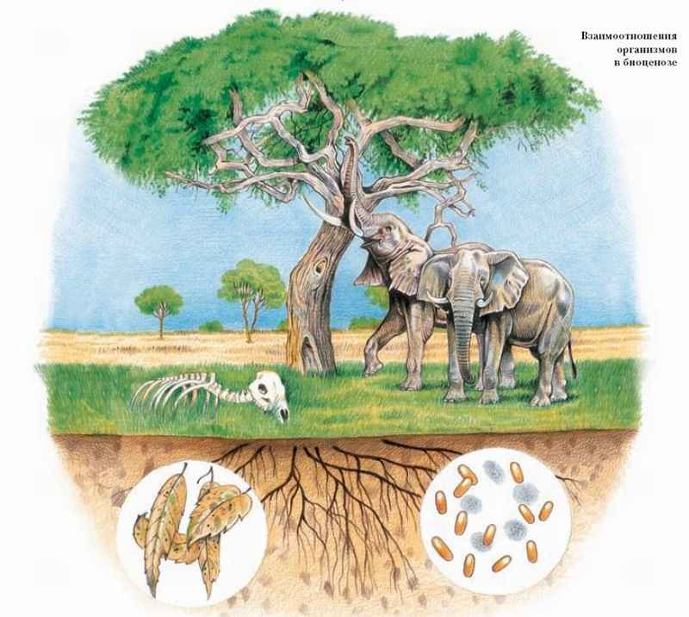
Биоценоздағы организмдер арасындағы байланыс

Slide 9
Экологиялық пирамида
Экологиялық пирамида – экожүйедегі продуценттер, консументтер (бірінші және екінші реттік) және редуценттер арасындағы олардың массасымен өрнектелген арақатынас. Нәтижесінде, бір трофикалық деңгейден екіншісіне өткен сайын биомасса, сандық құрамы және энергия қоры азайып отыратыны анықталған. Бүл заңдылықты кезінде эколог Ч. Элтон зерттеп өзінің есімімен "Элтон пирамидасы" деп атаған.

Slide 10
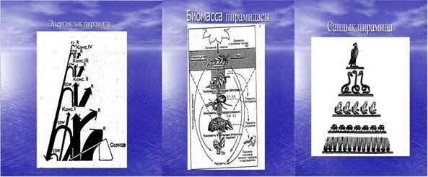

Slide 11
Энергия қуатының көзiне байланысты экологиялық жүйелер төмендегiдей түрлерге бөлiнедi:
1. Энергияны күн сәулесiнен алып, табиғаттың басқа көздерiнен, адамдардан алмайтын жүйелер.
2. Энергияны күн сәулесiнен және табиғат көзiнен алатындар.
3. Энергия күн сәулесiнен және адамдардан алатын топтар.
4. Энергияны отыннан алатындар.

Slide 12
Құрылымына байланысты экологиялық жүйелердің бiрнеше түрі бар:
Құрлықтық экологиялық жүйелер
Тұшы сулар экологиялық жүйелері.
Теңiз сулары экологиялық жүйелерi.
Тундра,тайга,
орманды дала,дала,шө-лейт,шөл,тро-пиктер,тау.
Ағынсыз су:көл,тоған; ағынды су:өзен,бұлақ,
жылға.
Теңіздер мен ашық мұхиттар

Slide 13
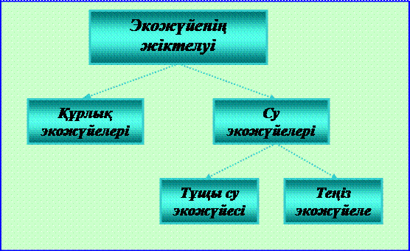

Slide 14
Экожүйенің деңгейлері:______
Микроэкожүйе- кішкене су қоймасы, жануарлар өлексесі олардың тіршілік ететін әртүрлі ағзала-рымен бірге, аквариум, жайылым , су тамшысы
Мезоэкожүйе - орман, өзен, тоған, т.б.
Макроэкожүйе- мұхит, континент, табиғи зона, т.б.
Глобальдық экожүйе – биосфера.

Slide 15
НАЗАР АУДАРЫП ТЫҢДАҒАНДАРЫҢЫЗҒА РАХМЕТ!

